Slide 1
如何验证机械能守恒定律
朝阳区线上课堂·高一年级物理
北京中学 何建华

Slide 2
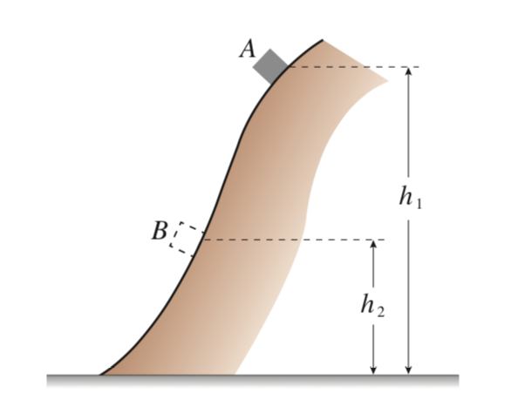
机械能守恒定律
在只有重力或弹力做功的物体系统内，动能与势能可以互相转化，而总的机械能保持不变。这叫作机械能守恒定律。
Notes:
机械能守恒定律告诉我们，在只有重力或弹力做功的 系统内，动能与势能相互转化时总的机械能保持不变。下 面我们通过实验来研究物体运动过程中动能与重力势能的 变化，从而验证机械能守恒定律。

Slide 3
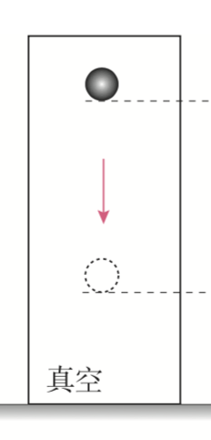
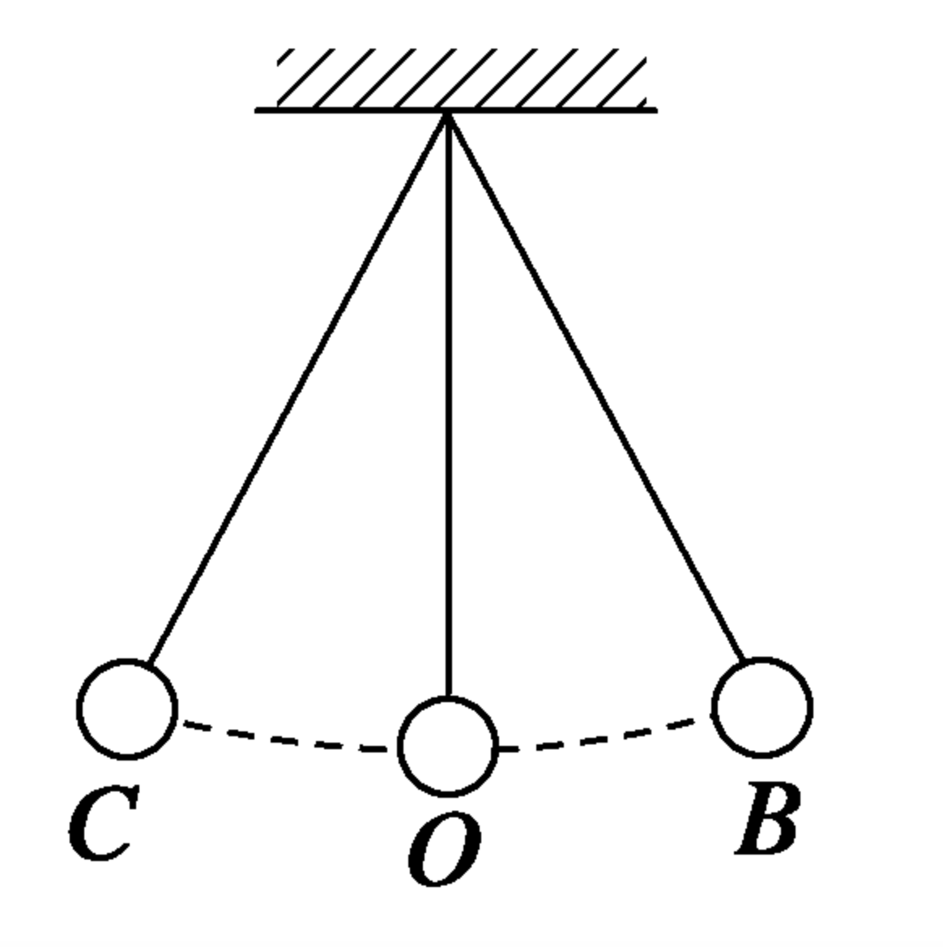
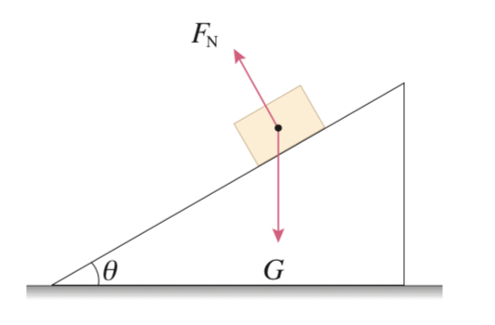
实验思路
自由下落的物体
细线悬挂的小球摆动时
物体沿光滑斜面下滑
Notes:
机械能守恒的前提是“只有重力或弹力做功”，因此研究过程一定要满足这一条件。想一想，满足这一条件的过程有哪些?
自由下落的物体只受到重力作用，满足机械能守恒的条件。
用细线悬挂的小球摆动时，细线的拉力与小球的运动方向垂直，对物体不做功。如果忽略空气阻力，这个过程 中只有重力做功，也满足机械能守恒的条件。
物体沿光滑斜面下滑时，虽然受到重力和斜面的支持 力，但支持力与物体位移方向垂直，对物体不 做功，这种情况也满足机械能守恒的条件。

Slide 4
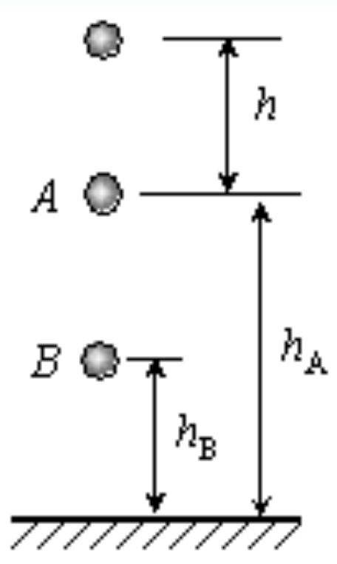
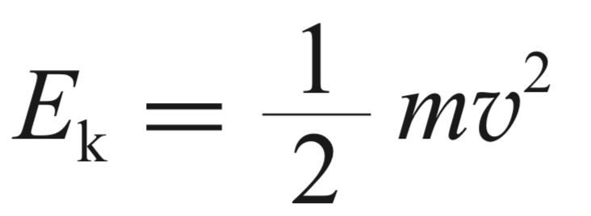
物理量的测量
动能：
重力势能：
所需物理量：物理的质量m
物体所处的高度h
物体运动速度v
自由落体运动的物体
Notes:
研究对象确定后，还需要明确所需测量的物理量和实验器材。根据重力势能和动能的定义，很自然地想到，需要测量物体的质量、物体所处位置的高度以及物体的运动速度这三个物理量。

Slide 5
一 实验原理
质量为m的物体从O点自由下落，以地面作为零势能面。
要验证机械能守恒：
需验证∆E_{k}= -∆E_{P}
Notes:
研究对象确定后，还需要明确所需测量的物理量和实验器材。根据重力势能和动能的定义，很自然地想到，需要测量物体的质量、物体所处位置的高度以及物体的运动速度这三个物理量。该式左边表示物体由A到B过程中动能的增加，右边表示物体由A到B过程中重力势能的减少。等式说明，物体重力势能的减少等于动能的增加。为了方便，可以直接从开始下落的O点至任意一点（如图1中A点）来进行研究，这时应有：----本实验要验证的表达式，式中h是物体从O点下落至A点的高度，vA是物体在A点的瞬时速度。

Slide 6
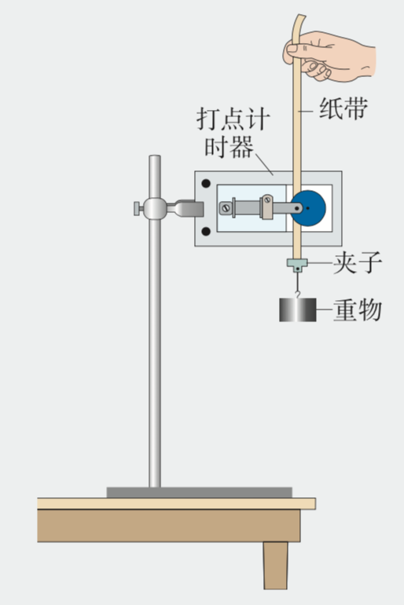
二 实验器材
铁架台(带铁夹)、打点计时器、重锤(带纸带夹子)、纸带、复写纸、毫米刻度尺、交流电源。
实验装置
Notes:
研究对象确定后，还需要明确所需测量的物理量和实验器材。根据重力势能和动能的定义，很自然地想到，需要测量物体的质量、物体所处位置的高度以及物体的运动速度这三个物理量。

Slide 7
1．安装置：按图将检查、调整好的打点计时器竖直固定在铁架
台上，接好电路。
2．打纸带：将纸带的一端用夹子固定在重物上，另一端穿过打
点计时器的限位孔，用手提着纸带使重物静止在靠近打点计时器
的地方．先接通电源，后松开纸带，让重物带着纸带自由下落。
更换纸带重复做3次～5次实验。
3．选纸带：选取点迹较为清晰且有两点间的距离约为2mm的纸
带，把纸带上打出的两点间的距离为2mm的第一个点作为起始
点，记作O，在距离O点较远处再依次选出计数点1、2、3…
4．测距离：用刻度尺测出O点到1、2、3…的距离，即为对应下
落的高度h₁、h₂、h₃…
三 实验过程

Slide 8
四 数据处理
1.如何计算瞬时速度？
2.要验证机械能守恒：
需验证∆E_{K}= -∆E_{P}
物体质量为m
实验结论：在实验误差允许的范围内重物减少的重力势能等于其增加的动能，即机械能守恒。

Slide 9
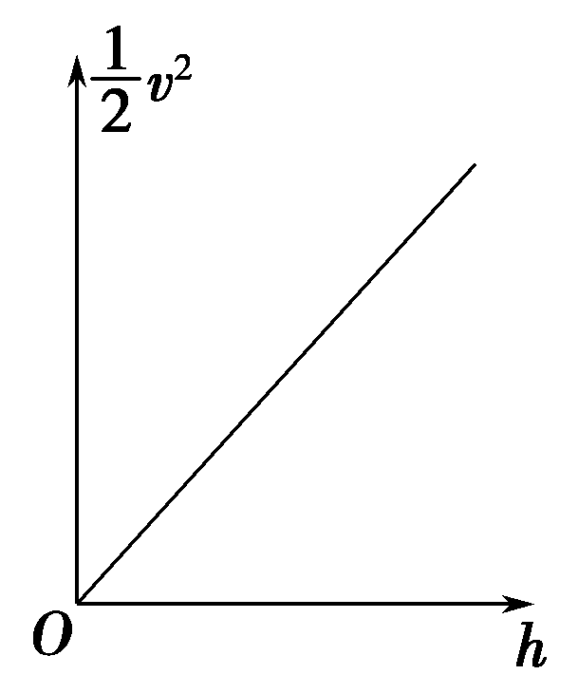
3.图像法

Slide 10
五 误差分析
1.本实验的误差主要是由于纸带测量产生的偶然误差和重物和纸带运动中空气阻力和打点计时器摩擦阻力引起的系统误差。
阻力引起的系统误差使动能的增加量∆E_{K}稍小于势能的减少量∆E_{P}。
2. 减小偶然误差：测量时采取多次测量求平均值。
减小系统误差：选择质量大，体积小，密度大的重物。

Slide 11
六 注意事项的几点思考
1.选择重物时，选轻一点的好还是重一点的好？
为减少空气阻力和纸带与限位孔摩擦阻力对实验的影响，
应采用质量大、体积小、密度大的重物。
2.是否需要测量重物的质量？
①不必测量物体的质量 m。
②若需计算物体动能和势能变化量的具体数值时，
需要天平测量物体的质量 m。
Notes:
思考老师的问题，讨论、交流。选出代表发表见解。
1、因为打点计时器每隔0.02 s打点一次，在最初的0.02 s内物体下落距离应为0.002 m，所以应从几条纸带中选择第一、二两点间距离接近2 mm 的纸带进行测量；二是在纸带上所选的点就是连续相邻的点，每相邻两点时间间隔 t =0.02 s.
2、我们要求重物作自由落体运动，而阻力是不可避免地存在的，为了减少阻力对实验的影响，应采用密度较大的重物。
因为不需要知道物体在某点动能和势能的具体数值，所以不必测量物体的质量 m，而只需验证就行了。
3、打点计时器要竖直架稳，使其两限位孔在同一竖直平面内，以尽量减少重物带着纸带下落时所受到的阻力作用。
4、必须先接通电源，让打点计时器正常工作后才能松开纸带让重物下落。

Slide 12
六 注意事项的几点思考
3.在架设打点计时器时应注意什么？
打点计时器要竖直架稳，使其两限位孔在同一竖直平面
内，以尽量减少重物带着纸带下落时所受到的阻力作用。
4.实验时，接通电源和释放纸带的顺序怎样？
必须先接通电源，让打点计时器正常工作后
才能松开纸带让重物下落。
Notes:
思考老师的问题，讨论、交流。选出代表发表见解。
1、因为打点计时器每隔0.02 s打点一次，在最初的0.02 s内物体下落距离应为0.002 m，所以应从几条纸带中选择第一、二两点间距离接近2 mm 的纸带进行测量；二是在纸带上所选的点就是连续相邻的点，每相邻两点时间间隔 t =0.02 s.
2、我们要求重物作自由落体运动，而阻力是不可避免地存在的，为了减少阻力对实验的影响，应采用密度较大的重物。
因为不需要知道物体在某点动能和势能的具体数值，所以不必测量物体的质量 m，而只需验证就行了。
3、打点计时器要竖直架稳，使其两限位孔在同一竖直平面内，以尽量减少重物带着纸带下落时所受到的阻力作用。
4、必须先接通电源，让打点计时器正常工作后才能松开纸带让重物下落。

Slide 13
六 注意事项的几点思考
5.本实验中，选取纸带时为什么选取前两个点间距约为2mm的纸带？

Slide 14
六 注意事项的几点思考
6.本实验中，哪些物理量是直接测量的？哪些又是需要计算得出的？

Slide 15
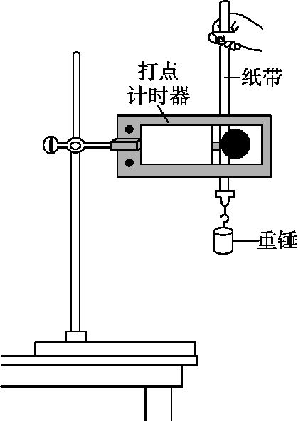
典例分析
1.某同学用如图所示的实验装置验证机械能守恒定律。
(1)他进行了如下操作,其中没有必要进行的步骤是 ,
操作不当的步骤是 。
A.按照图示的装置安装器材
B.将打点计时器接到学生电源的“直流输出”上
C.用天平测出重锤的质量
D.先接通电源,后释放纸带
C
B

Slide 16
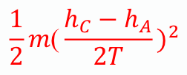
(2)安装好实验装置,正确进行实验操作。从打出的纸带中选出符合要求的纸带,如图所示。在纸带上选取三个连续打出的点A、B、C,测得它们到起始点O的距离分别为h_{A}、h_{B}、h_{C}。设重锤质量为m,当地重力加速度为g,打点计时器打点周期为T。为了验证此实验过程中机械能是否守恒,需要计算出从打点O到打点B的过程中,重锤重力势能的减少量ΔE_{p}= ,动能的增加量ΔE_{k}= (用题中所给字母表示)。
mgh_{B}

Slide 17
(3)实验结果显示,重锤重力势能的减少量大于动能的增加量,关于这个 误差下列说法正确的是 。
A.该误差属于偶然误差,主要由于存在空气阻力和摩擦阻力引起的
B.该误差属于偶然误差,主要由于没有采用多次实验取平均值的方法造成的
C.该误差属于系统误差,主要由于存在空气阻力和摩擦阻力引起的
D.该误差属于系统误差,主要由于没有采用多次实验取平均值的方法造成的
C
（4）在验证机械能守恒定律时，如果以$\frac{1}{2}v^{2}$为纵轴，以h为横轴，根据实验数据 绘出的图线应是 ，其斜率等于 的数值，才能验证机械
能守恒定律。
过原点的倾斜直线
g

Slide 18
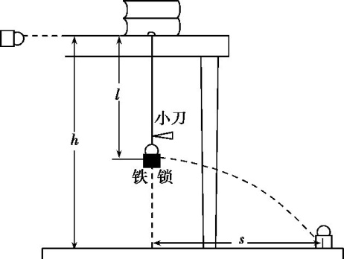
还有其它实验方案验证机械能守恒定律吗？
实验原理：验证∆E_{k}= -∆E_{P}（系统动能增加量等于重力势能减小量），
说明机械能守恒。
物体沿光滑斜面下滑
细线悬挂的小球摆动时
结合平抛运动求解速度

Slide 19
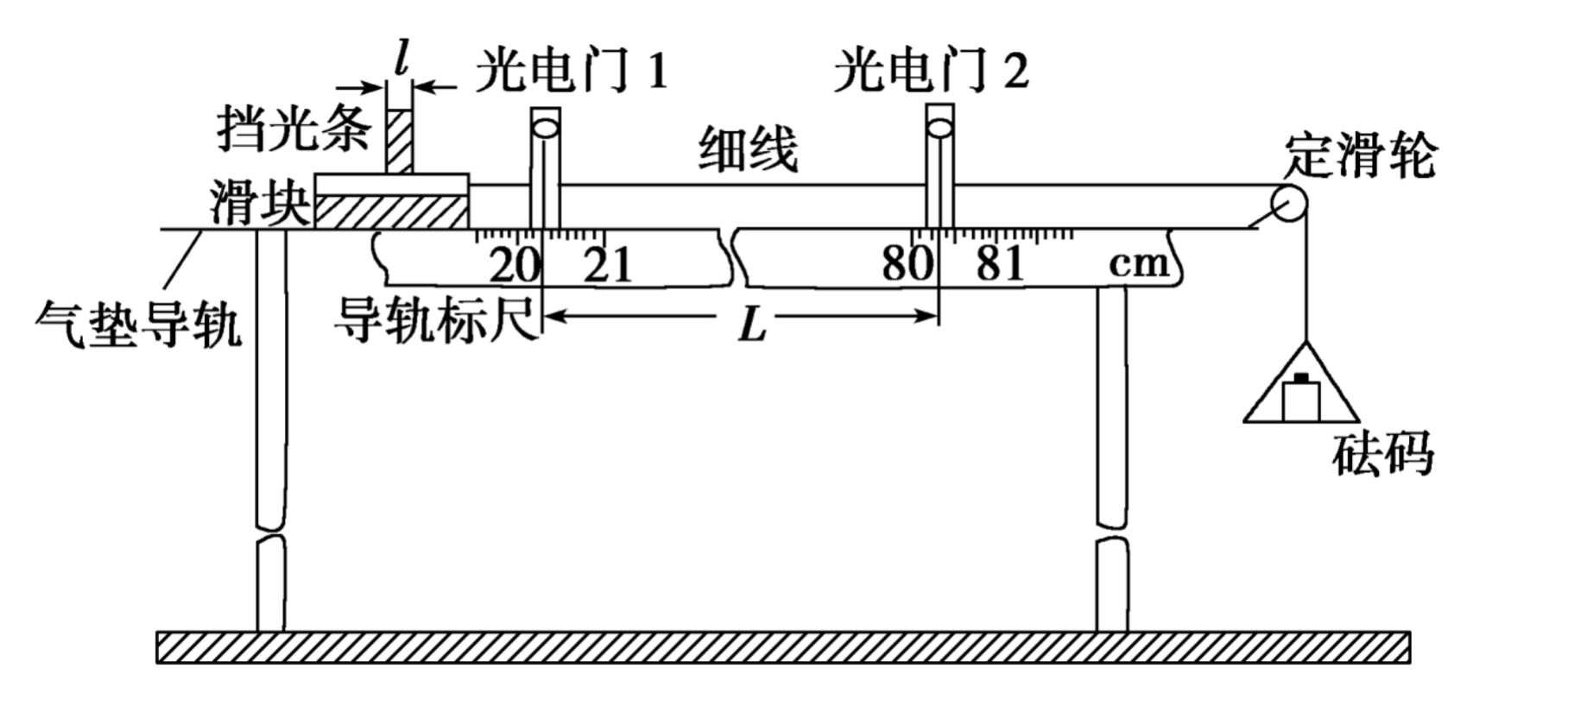
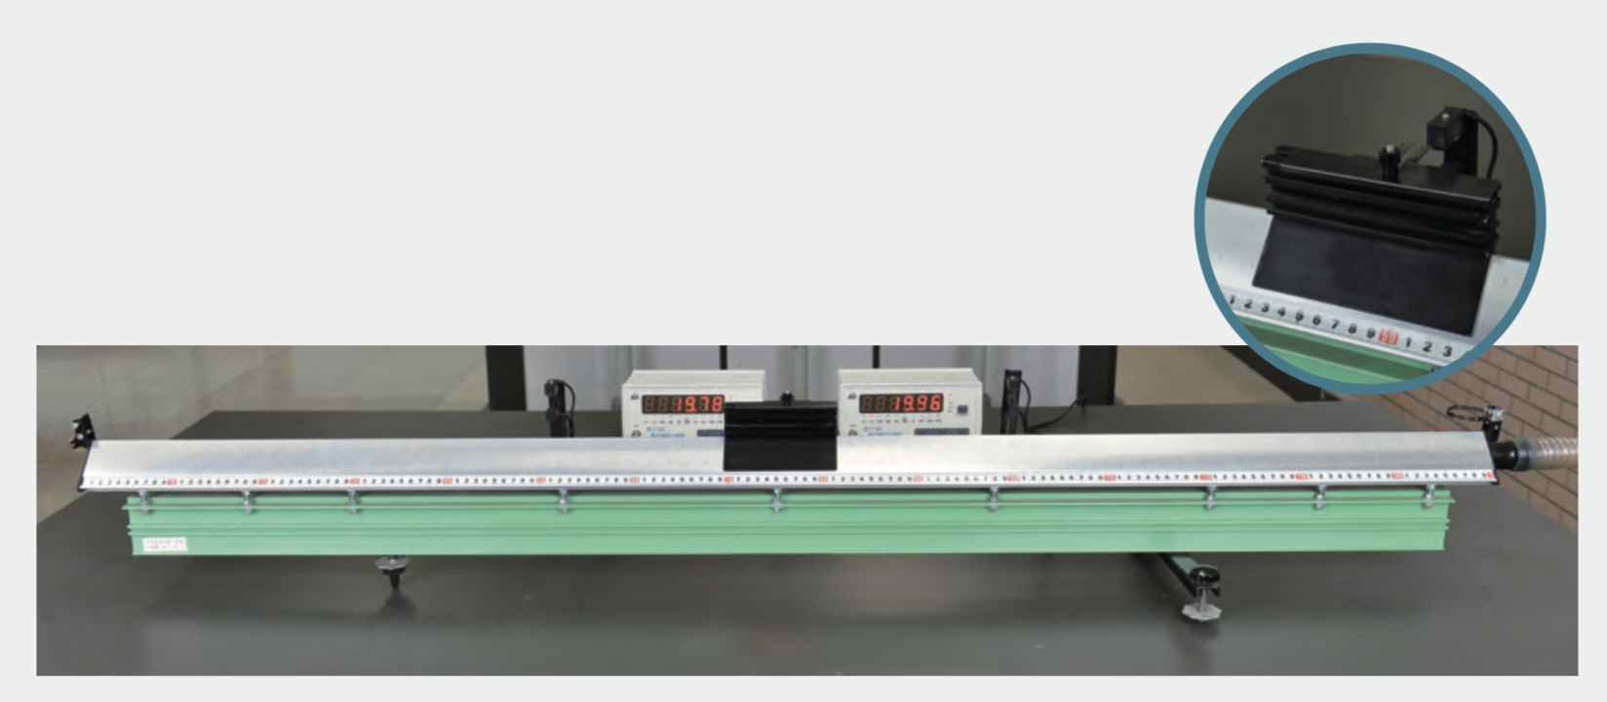
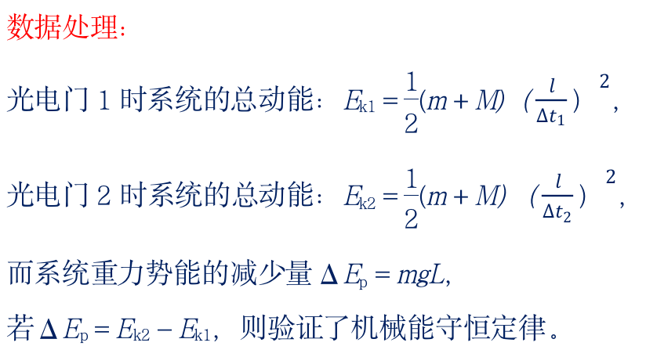
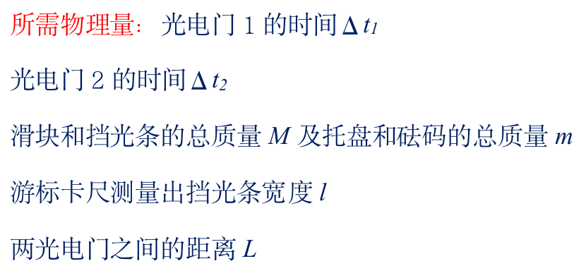
实验方案：利用气垫导轨验证机械能守恒定律

Slide 20
同学们，开动你的脑筋，设计一个实验方案验证机械能守恒定律吧！

Slide 21
谢谢您的观看
北京市朝阳区教育研究中心 制作

